Slide 1
Ncc Sign on ARMv8
유튜브 주소 : https://youtu.be/Lxy0Tow-upY

Slide 2
NCC Sign
KpqC공모전에 제출된 전자서명 알고리즘
Round1을 통과하여 Round 2에 진출, 최종 선정 X
격자 기반으로 개발
RLWE (Ring Learning With Errors)
고차원의 격자 문제(LWE)를 다항식 구조로 확장한 형태
비순환 다항식(Non-Cyclotomic Polynomial)을 사용하여 RLWE 문제를 설정
기존 순환 다항식 구조의 대수적 약점을 제거
RSIS (Ring Short Integer Solution)
기존의 Short Integer Solution (SIS) 문제를 다항식 링 구조로 확장한 형태
서명 생성 시 RSIS 난제 활용
SelfTargetRSIS
RLWE와 RSIS를 조합한 형태로, 서명 검증 시 활용
다항식 및 NTT(수 이론 변환)를 활용하여 설계
NTT가 주요 연산

Slide 3
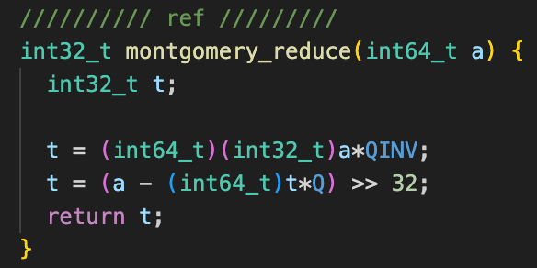
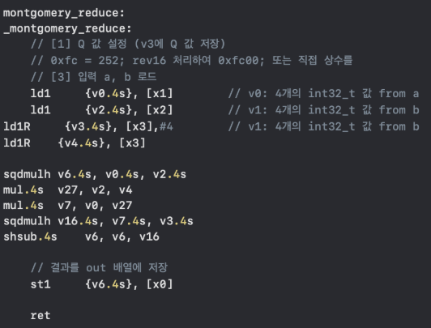
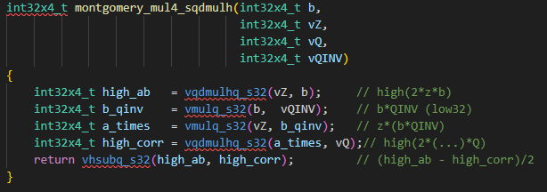
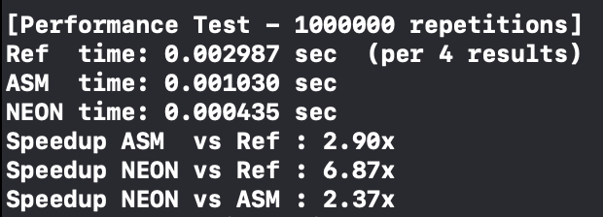
Montgomery reduction 최적 구현 코드
4계수씩 벡터 레지스터에 로드하여 병렬 연산
핵심 명령어
Sqdmulh(vqdmulhq_s32): 상위 32비트 곱셈
Mul(vmulq_s32): 32비트 정수 곱셈, 하위 32비트 저장
모듈러 연산을 해야하므로 상위 비트 필요 X
Shsub(vqdmulhq_s32): 비트 간 뺄셈 후 ½
C에서 루프 4번 반복해야 할 연산을 한 번에 처리
Asm -> intrinsic으로 구현
레퍼런스 C 구현 대비 6.8배 정도 향상
Asm 구현 대비 2.3배 정도 향상

Slide 4
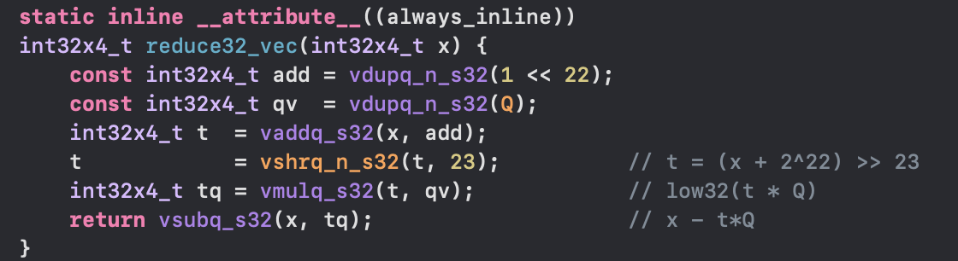
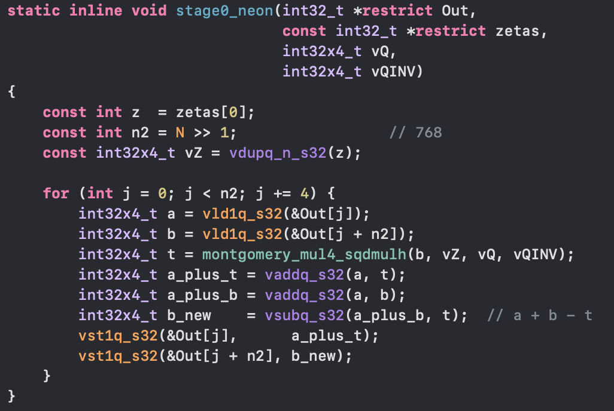
NCC-Sign3 NTT 구현(neon intrinsic)
Reduce32_vec
Lazy modular reduction 수행 함수
23-bit 쉬프트로 x – t*Q 계산
Stage0_neon
NTT 첫 라운드 버터플라이 연산
T = z*b 4배수 계산

Slide 5
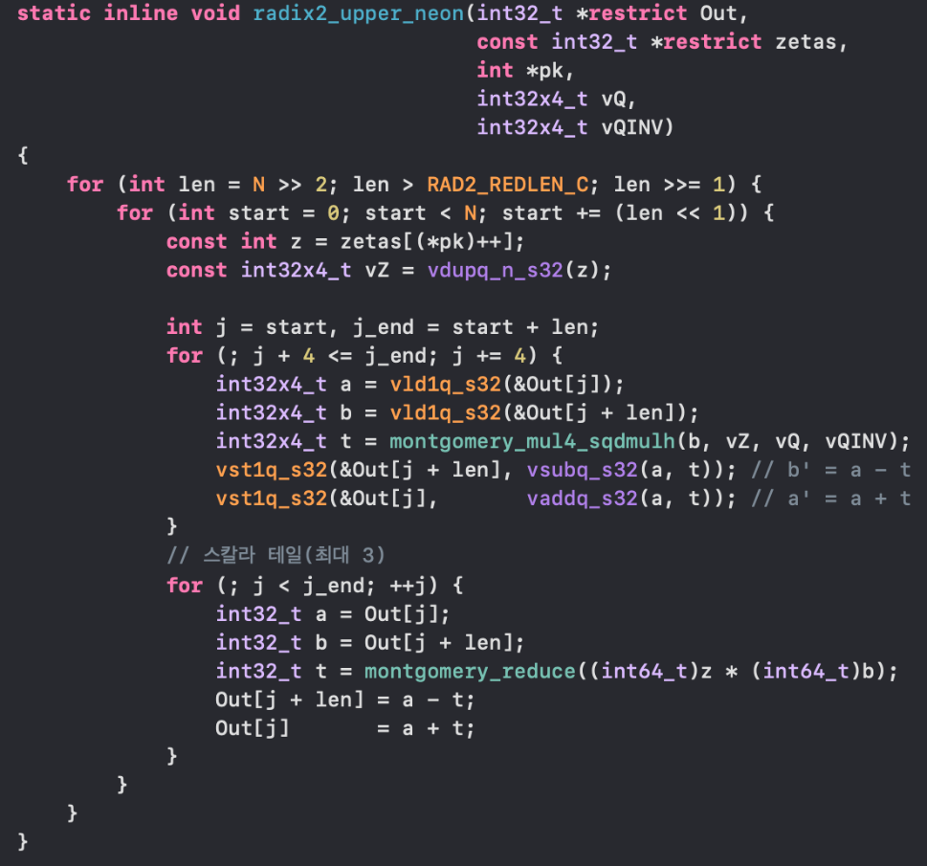
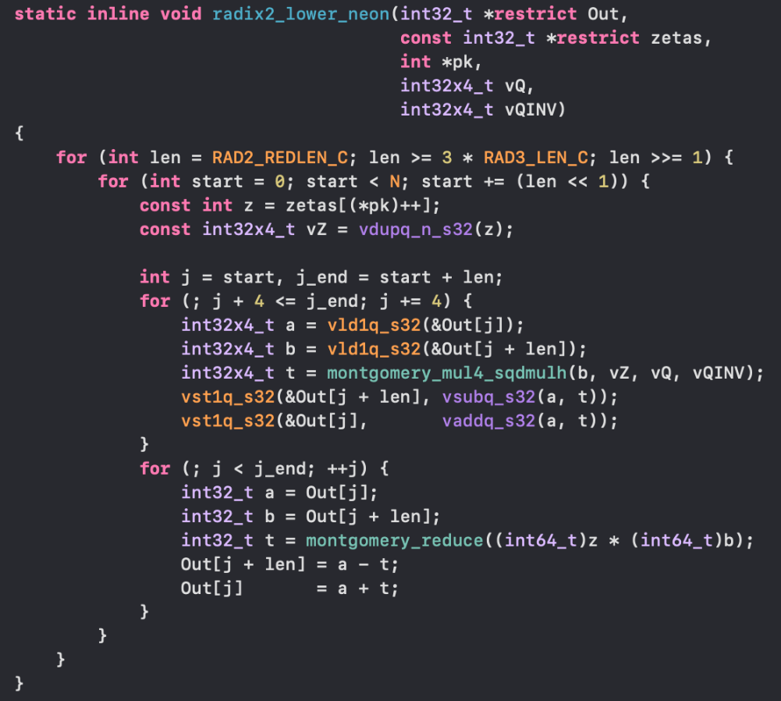
NCC-Sign3 NTT 구현(neon intrinsic)
Radix2_upper_neon
Len = 4/N ~ radix2_redlen_ntt 까지의 버터플라이 연산 처리
Radix2_lower_neon
Len = radix2_redlen_ntt ~ 3*radix3_len 까지의 버터플라이 연산 처리

Slide 6
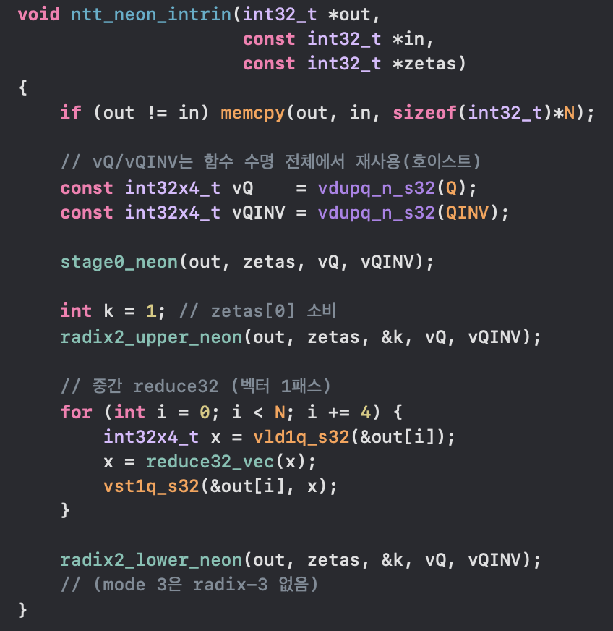
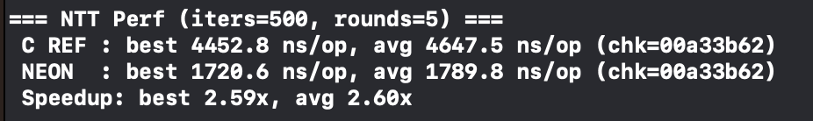
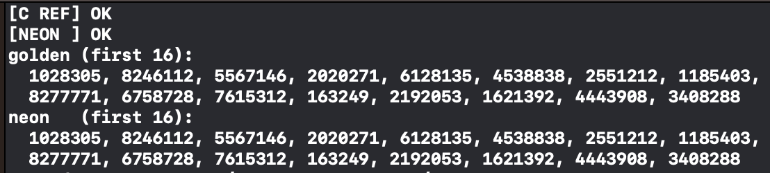
NCC-Sign3 NTT 구현(neon intrinsic)
NTT 메인 함수 최적 구현
NTT 성능 약 2.5~6배 향상

Slide 7
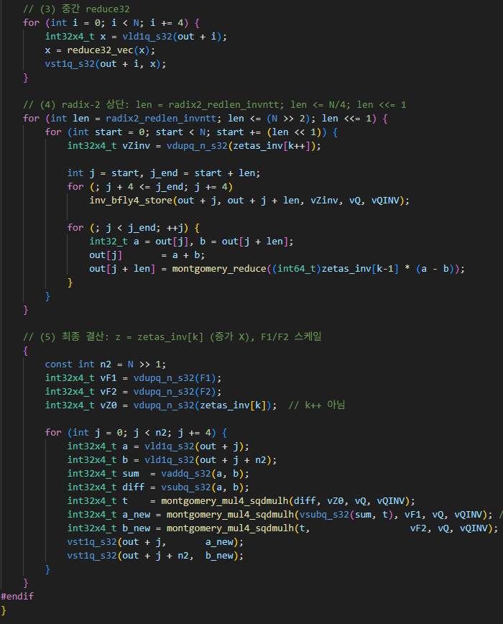
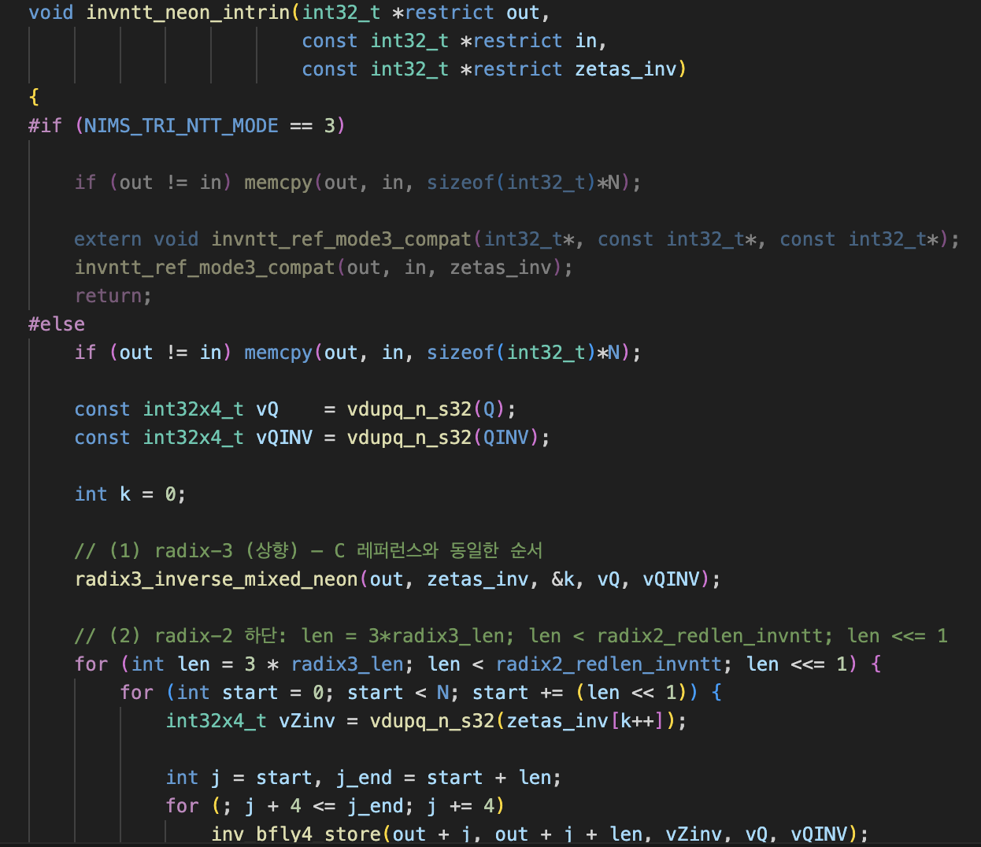
NCC-Sign InvNTT 구현

Slide 8
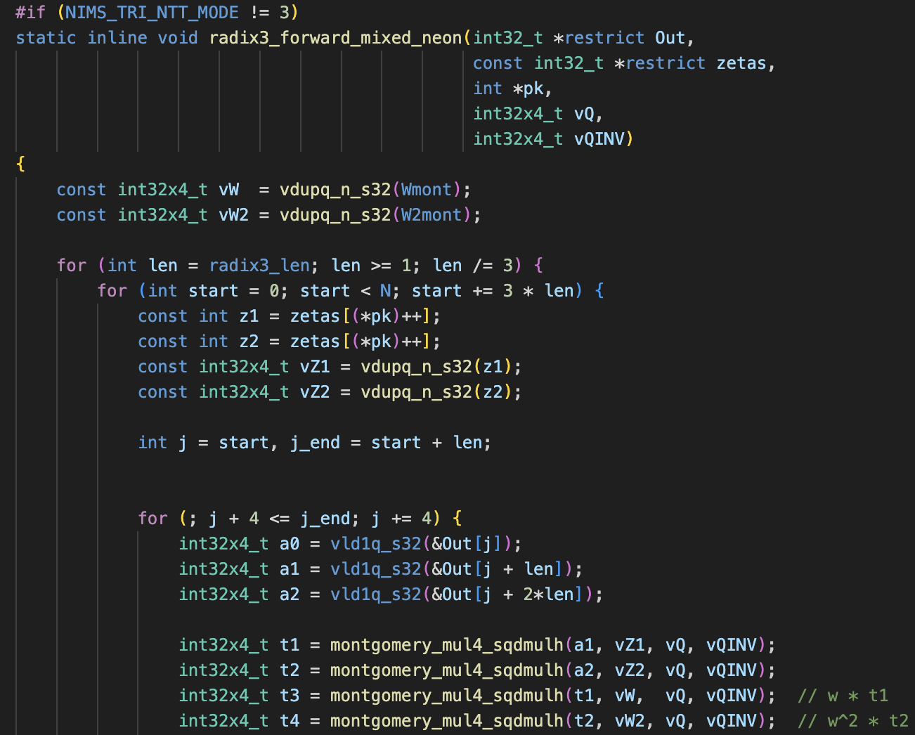
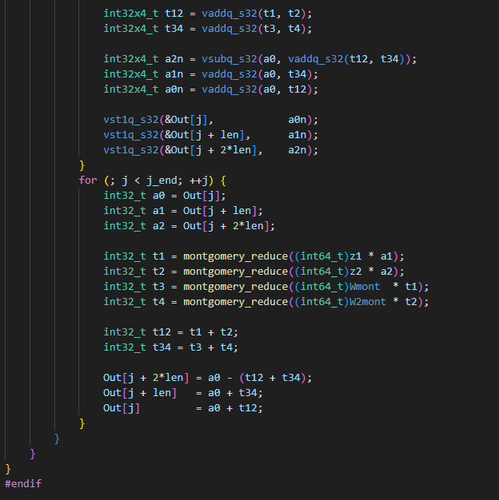
NTT radix3 파트 구현

Slide 9
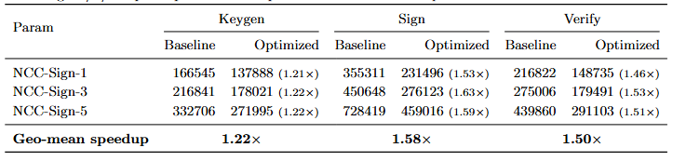
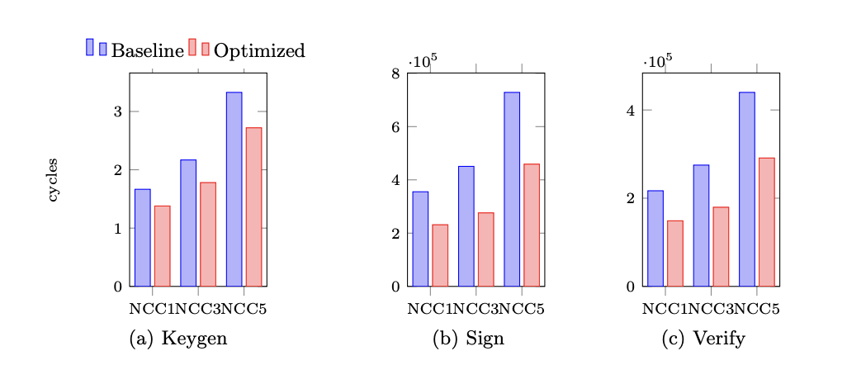
NCC Sign 1,3,5 성능 측정
Keygen: 약 20% 향상
Sign: 30~40% 향상
Verify: 30~40% 향상

